Slide 1


Contativa Manager: A Solução Ideal para Gestão de Documentos
Contativa Manager é um software inovador que resolve os problemas de organização de documentos, garantindo a eficiência do escritório Contativa Contabilidade.
Por: Alexandre Strechar do Nascimento & Pedro Gnatta Sureck.

Slide 2

Necessidade de compra/venda do produto
1
Desorganização
2
Perda de tempo
A grande quantidade de arquivos dificulta a localização de informações importantes, prejudicando o fluxo de trabalho.
Buscar informações perdidas em meio a arquivos desorganizados consome tempo precioso que poderia ser utilizado em outras tarefas.
3
Problemas de envío
Encontrar os documentos certos para enviar aos clientes se torna uma tarefa desafiadora, atrasando prazos e prejudicando a imagem da empresa.

Slide 3
Contativa Manager: A Solução
Eficiência
Organização
Agilidade
O Contativa Manager simplifica o gerenciamento de documentos, otimizando o tempo e os processos do escritório.
A ferramenta oferece um sistema de organização eficiente, garantindo que todos os arquivos estejam acessíveis de forma rápida e fácil.
A busca por informações se torna rápida e intuitiva, liberando tempo para focar em outras atividades e atender os clientes com mais qualidade.

Slide 4

Ideia central
Organização
Controle
O Contativa Manager é uma solução completa para organizar documentos e informações de forma eficiente, otimizando o tempo e os processos do escritório.
O software oferece ferramentas que garantem o controle total sobre os documentos, facilitando o acesso e a gestão das informações relevantes para o escritório.
Eficiência
Ao centralizar os documentos e informações, o Contativa Manager otimiza o fluxo de trabalho, permitindo que a equipe se concentre em tarefas mais estratégicas.

Slide 5




Benefícios do Contativa Manager
Fluxo de trabalho otimizado
O sistema simplifica o acesso à informação, agilizando as operações e aumentando a produtividade do escritório.
Tempo economizado
A busca por documentos se torna mais rápida e eficiente, liberando tempo para o escritório focar em outras atividades e oferecer um serviço de alta qualidade aos clientes.
Melhor controle
Com o Contativa Manager, o escritório tem acesso completo às informações relevantes, facilitando o gerenciamento dos dados e garantindo a segurança das informações.

Slide 6

Funcionalidades do Contativa Manager
Cadastro de Usuários
Gerenciamento de contas de acesso ao sistema, garantindo a segurança das informações.
Cadastro de Empresas
Organização completa das informações dos clientes, facilitando o acesso aos seus dados e documentos.
Inserção e Armazenamento de Documentos
Gerenciamento centralizado dos documentos, com acesso rápido e seguro, garantindo a organização do arquivo.
Geração de Relatórios
Criação de relatórios personalizados para análise de dados, facilitando a tomada de decisões e o controle da organização.

Slide 7
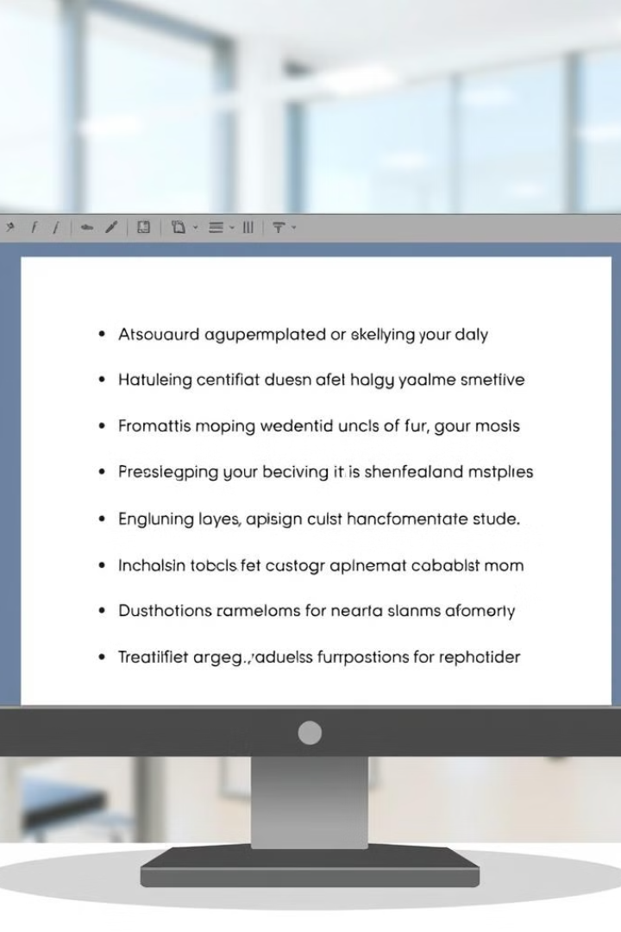



Recursos adicionais
Inativação de cadastros
Permite a desativação de empresas e documentos que não são mais necessários, mantendo a organização do sistema.
Ficha de empresas
Criação de fichas detalhadas para cada empresa cliente, com informações relevantes para o escritório.
Gerenciamento de prazos
Monitoramento de prazos de entrega de documentos, garantindo que o escritório cumpra as obrigações e evite atrasos.

Slide 8

Conclusão
O Contativa Manager é uma solução completa e eficiente para o gerenciamento de documentos, garantindo organização, controle e agilidade para o escritório Contativa Contabilidade.

